Slide 1
Сполучені посудини. Манометри.

Slide 2
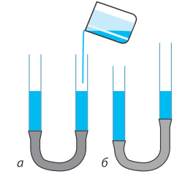
Сполучені посудини — це посудини, з’єднані між собою в нижній частині так, що між ними може перетікати рідина.
Основна властивість сполучених посудин:
У відкритих сполучених посудинах вільні поверхні однорідної нерухомої рідини встановлюються на одному рівні.

Slide 3
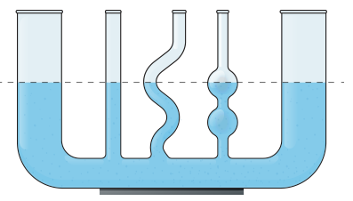
Вільні поверхні рідини встановлюються на одному рівні не лише у двох, але й у будь-якій кількості сполучених посудин — незалежно від того, яку форму вони мають і як розташовані в просторі.

Slide 4
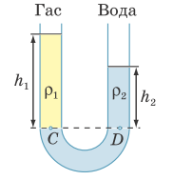
Сполучені посудини з різними рідинами в колінах
$$р_{г}=р_{в}$$

Slide 5
Друга властивість сполучених посудин:
У відкритих сполучених посудинах стовпчик нерухомої рідини з меншою густиною буде вищим, ніж стовпчик нерухомої рідини з більшою густиною.
Відношення висот стовпчиків рідин є оберненим відношенню їхніх густин.

Slide 6
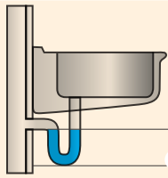
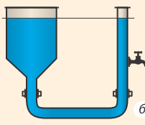
Застосування сполучених посудин
Застосування сполучених посудин

Slide 7
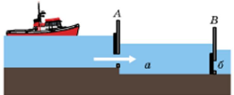
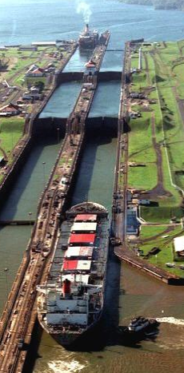
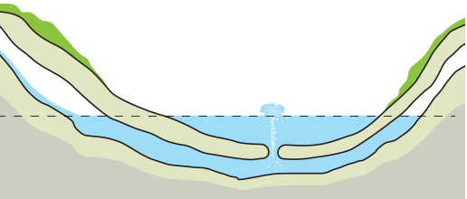
Застосування сполучених посудин
Шлюзи каналу
Артезіанське джерело

Slide 8
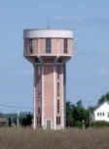
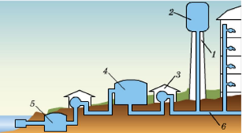
Водонапірна башта

Slide 9
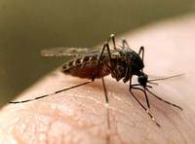
Завдання із самостійної роботи
Початковий рівень
1. На руку людини сіл комар. Виберіть правильне твердження.
А Комар чинить на шкіру при укусі більший тиск, ніж танк на дорогу.
Б Чим більше сила, що діє на поверхню, тим менше тиск.
В Чим більше площа опори, тим більший тиск.

Slide 10
2. Виберіть правильне твердження. По тонкому льоду безпечніше повзти, ніж іти.
А Людина, що повзе, тисне на лід з меншою силою, ніж та, що йде.
Б У людини, що йде, площа опори більше, ніж у тої, що повзе.
В Людина чинить на лід менший тиск, ніж та, що йде.

Slide 11
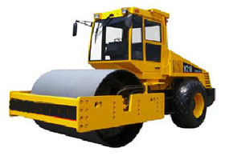
Середній рівень
1. Коток, що працює на будівництві шосе, чинить на нього тиск 400 кПа. Площа опори котка 0,12 м². Чому дорівнює маса котка?
2. Лід витримує тиск 8 кПа. Чи зможе пройти по цьому льоді автомобіль масою 3 т, якщо площа всієї поверхні його опори 800 см²?

Slide 12
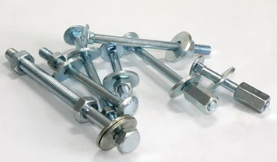
Достатній рівень
1. а) При скріпленні різних деталей гвинтами й болтами під них підкладають спеціальні шайби. Для чого це роблять?
б) Приймаючи довжину однієї лижі рівною за 1,5 м і ширину — 10 см, визначте тиск, що чинить хлопчик масою 45 кг на сніг. Чи зможе він проїхати на лижах по льоду, що витримує тиск 1 кПа?

Slide 13
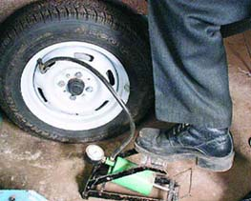
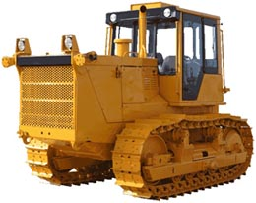
2. а) Чи залежить тиск, що здійснюється автомобілем на землю, від того, як сильно накачані його колеса?
б) Трактор чинить на ґрунт тиск 40 кПа. Визначте його масу, якщо відомо, що опорна площа однієї його гусениці становить 6500 см².

Slide 14
Високий рівень 1. а) Два чоловіки однакової маси лежать — один на підлозі, інший на дивані. Чи однакові сили тиску, здійснювані ними на опору? Чому диван здається більш м’яким, ніж підлога? б) На столі стоїть суцільний мідний куб. Яка маса куба, якщо він чинить на стіл тиск 8 кПа?

Slide 15
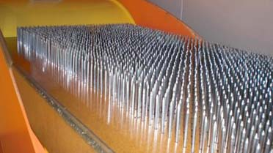
2. а) Факір-початківець склав для себе такий план підготовки до лежання на цвяхах: спочатку звикнути лежати на 200 цвяхах, потім на 300 цвяхах і т. ін., поступово доводячи число цвяхів до 2000. Який недолік цього плану?
б) Один літературний герой, загартовуючи свою волю, спав на дошці, утиканій цвяхами (вістрям догори). Оцініть, зі скількох цвяхів повинне було складатися ложе героя, уважаючи, що маса героя 70 кг, вістря кожного цвяха має площу 0,1 мм², а людська шкіра може витримувати тиск 3 МПа.

